Slide 1
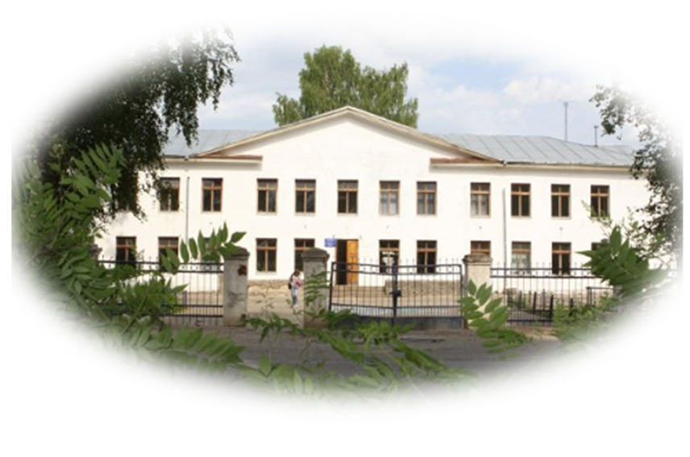
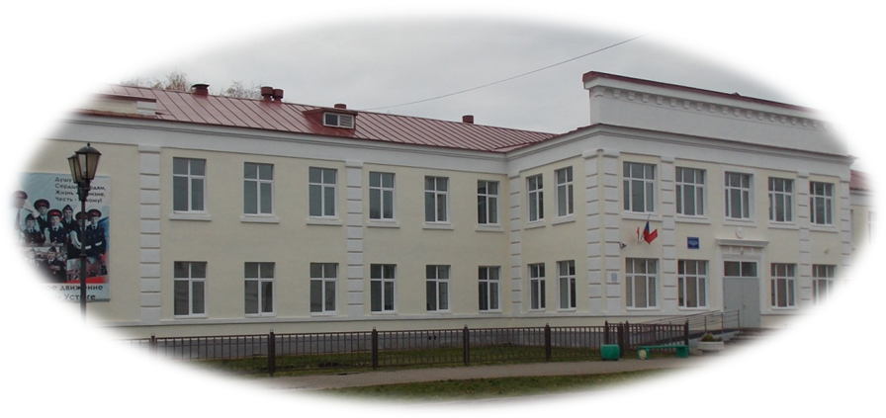
«Оценочная деятельность в общеобразовательной организации: теория и практика»
сущность, концептуальные основы»
Из опыта работы МБОУ «СОШ № 2 с кадетскими классами»
г. Великий Устюг Вологодская область
Директор МБОУ «СОШ №2 с кадетскими классами»
Нина Андреевна Теплова

Slide 2
Рассматриваемые понятия образование, ориентированное образование, основа образования
Образование понимается, как история становления личностного образа человека.
Более широкий взгляд на образование, как становление человека, обретение им себя, своего индивидуального человеческого образа, перекликается с мыслью А.В.Луначарского: «Образованный человек – человек, в котором доминирует образ человеческий».
Ориентированное образование – это образование, направленное на сущность , т.е. на центр человека(высшее Я).
Основы образования - исходные положения, на которых строится теория и практика образования.
Современное образование основной упор делает на формирование личности (социализацию).

Slide 3
Виды контроля
Текущий контроль – наиболее оперативная, гибкая проверка. Обычно он сопутствует процессу становления умений и навыков. Его основная цель-анализ хода формирования знаний, умений. В данный период школьник имеет право на ошибку, на подробный совместный с учителем учебных действий. Поэтому здесь нецелесообразно спешить применять цифровую оценку – отметку.
Тематический контроль – это проверка усвоения материала по каждой крупной теме курса, а оценка фиксирует результат.
Специфика контроля:
1. у ученика есть возможность пересдать, исправить полученную отметку;
2. при выставлении окончательной отметки учитель ориентируется не на средний балл, а на итоговую отметку по теме;
3. ученик имеет возможность получения более высокой оценки своих знаний. Уточнение и углубление знаний становится мотивированным действием ученика.
Итоговый контроль проводится как оценка результатов обучения за определенный, достаточно большой промежуток времени. При выставлении переводных отметок (в следующую четверть, в следующий класс) отдается предпочтение более высоким.

Slide 4
Оценка должна показать:
1. Качество усвоения предметных знаний, умений, навыков, их соответствие требованиям государственного стандарта;
2. Степень сформированности учебной деятельности (коммуникативной, читательской и пр.)
3. Степень развития основных качеств умственной деятельности;
4. Уровень развития познавательной активности.
Первый параметр оценивается отметкой за результат обучения, остальные словесными суждениями.
Не менее важно требование объективности. Необходимо помнить, что оценивается результат деятельности ученика, а не личное отношение учителя к ученику.

Slide 5
Роль учителя при оценивании:
Первый параметр оценивается отметкой за результат обучения, остальные словесными суждениями.
Требование объективности. Необходимо помнить, что оценивается результат деятельности ученика, а не личное отношение учителя к ученику.
Учить школьников самоконтролю. Это не только сравнение с эталоном, но и поиск ошибок, анализ их причин и определение путей их исправления.
Применять для оценивания цифровой балл (отметку) или оценочное суждение (словесная оценка).
В целом содержание оценочного акта и механизм его осуществления зависят от установок учителя, от используемой им технологии обучения.

Slide 6
Системно- деятельностный подход
Основные методы реализации системно- деятельностного подхода:
метапредметные результаты
проектная деятельность

Slide 7
П. 18.18. ФОП ООО
П.18.18. Оценка достижения метапредметных результатов осуществляется администрацией образовательной организации в ходе внутреннего мониторинга.

Slide 8
п.18.19.Формы оценки ФОП ООО:
для проверки читательской грамотности - письменная работа
на межпредметной основе;
для проверки цифровой грамотности - практическая работа в сочетании с письменной (компьютеризованной) частью;
для проверки сформированности регулятивных, коммуникативных и познавательных универсальных учебных действий - экспертная оценка процесса и результатов выполнения групповых и (или) индивидуальных учебных исследований и проектов.

Slide 9
Согласно части 3 статьи 47 закона «Об образовании в РФ»
свобода преподавания, свободное выражение своего мнения, свобода от вмешательства в профессиональную деятельность;
свобода выбора и использования педагогически обоснованных форм, средств, методов обучения и воспитания;
право на творческую инициативу, разработку и применение авторских программ и методов обучения и воспитания в пределах реализуемой образовательной программы, отдельного учебного предмета, курса, дисциплины (модуля).

Slide 10
Ситуация
Какую оценку поставить за ответ или работу учащегося или текущие оценки за четверть 3,4,3,4, то какую оценку ставить за четверть. Этот вопрос не регулируется законодательством. Правила выставления оценок устанавливаются собственными актами школы.
Например, «Положение о системе оценок» или «Положение о формах, периодичности и порядке текущего контроля успеваемости и промежуточной аттестации обучающихся» (может называться по-разному).
В этом документе описывается порядок того, как выставляются текущие, промежуточные и годовые оценки, в том числе, в спорных случаях.

Slide 11
П.18.25. ФОП ООО
Особенности оценки по отдельному учебному предмету фиксируются в приложении к ООП ООО.
Описание оценки предметных результатов по отдельному учебному предмету включает:
список итоговых планируемых результатов с указанием этапов их формирования и способов оценки (например, текущая (тематическая), устно
(письменно), практика);
требования к выставлению отметок за промежуточную аттестацию (при необходимости - с учётом степени значимости отметок за отдельные оценочные процедуры);
график контрольных мероприятий.

Slide 12
П.18.26. ФОП ООО
Стартовая диагностика проводится администрацией образовательной организации с целью оценки готовности к обучению на уровне основного общего образования.

Slide 13
П.18.27. ФОП ООО
При текущей оценке оценивается индивидуальное продвижение обучающегося в освоении программы учебного предмета.

Slide 14
П.18.28. ФОП ООО
При тематической оценке оценивается уровень достижения тематических планируемых результатов по учебному предмету.

Slide 15
П.18.29. ФОП ООО
Внутренний мониторинг включает следующие процедуры:
стартовая диагностика;
оценка уровня достижения предметных и метапредметных результатов;
оценка уровня функциональной грамотности;
оценка уровня профессионального мастерства педагогического работника, осуществляемого на основе выполнения обучающимися проверочных работ, анализа посещённых уроков, анализа качества учебных заданий, предлагаемых педагогическим работником обучающимся.
Содержание и периодичность внутреннего мониторинга устанавливаются решением педагогического совета образовательной организации. Результаты внутреннего мониторинга являются основанием подготовки рекомендаций для текущей коррекции учебного процесса и его индивидуализации и (или) для повышения квалификации педагогического работника.

Slide 16
Статья 58. Промежуточная аттестация обучающихся
Освоение образовательной программы (за исключением образовательной программы дошкольного образования), в том числе отдельной части или всего объема учебного предмета, курса, дисциплины (модуля) образовательной программы, сопровождается промежуточной аттестацией обучающихся, проводимой в формах, определенных учебным планом, и в порядке, установленном образовательной организацией.
Неудовлетворительные результаты промежуточной аттестации по одному или нескольким учебным предметам, курсам, дисциплинам (модулям) образовательной программы или непрохождение промежуточной аттестации при отсутствии уважительных причин признаются академической задолженностью.

Slide 17
Положение о формах, периодичности и порядке текущего контроля успеваемости и промежуточной аттестации обучающихся»
Положение определяет порядок проведения стартовой диагностики, формы, периодичность, порядок текущего контроля успеваемости и промежуточной аттестации обучающихся школы по ООП ООО, СОО, АООП ООО, порядок ликвидации академической задолженности, а также особенности оценки для экстернов, зачисленных в школу для прохождения промежуточной и государственной итоговой аттестации.

Slide 18
Примеры разных ситуаций, прописанных в данном положении
В учреждении применяется следующая система отметок (система оценивания):
балльная: 5 (отлично), 4 (хорошо), 3 (удовлетворительно), 2 (неудовлетворительно);
зачтено / не зачтено;
«не аттестован» – выставляется по итогам окончания учебного периода при отсутствии у учащегося необходимого количества отметок (т.н. «накопляемости»).
Отметки 5 (отлично), 4 (хорошо), 3 (удовлетворительно), зачтено являются положительными.
Слово «пятибалльная» не используется, поскольку для оценивания учащихся используются фактически только четыре балла
Удовлетворительный или неудовлетворительный результат без разделения по уровню знаний

Slide 19
Условия выставления отметок:
Отметка 5 (отлично) ставится при соблюдении следующих условий учащийся:
показывает высокий уровень усвоения образовательных программ;
выделяет главные положения в изученном материале и не затрудняется при ответах на видоизмененные вопросы;
свободно применяет полученные знания на практике;
не допускает ошибок в воспроизведении изученного материала, включая письменные работы;
демонстрирует знания, понимания, глубины усвоения всего объема программного материала;
демонстрирует умения выделять главные положения в изученном материале, на основании фактов и примеров обобщать, делать выводы, устанавливать межпредметные и внутрипредметные связи, творчески применять полученные знания в незнакомой ситуации;
отсутствие ошибок и недочетов при воспроизведении изученного материала, соблюдение культуры письменной и устной речи, правил оформления письменных работ;
допускается при устных ответах устранение отдельных неточностей с помощью дополнительных вопросов учителя;
освоение учебного материала 96-100%, если иное не предусмотрено контрольно-измерительными материалами.

Slide 20
Отметка 4 (хорошо) ставится при соблюдении следующих условий:
учащийся:
демонстрирует усвоение обязательного уровня и частично уровня повышенной сложности образовательных программ;
отвечает без особых затруднений на вопросы учителя;
умеет применять полученные знания на практике;
в устных ответах не допускает существенных ошибок, легко устраняет отдельные неточности с помощью дополнительных вопросов учителя, в письменных работах делает незначительные ошибки;
демонстрирует знание всего изученного программного материала;
демонстрирует умения выделять главные положения в изученном материале, на основании фактов и примеров обобщать, делать выводы, устанавливать внутрипредметные связи, применять полученные знания на практике;
допускаются незначительные (негрубые) ошибки при воспроизведении изученного материала;
соблюдение основных правил культуры письменной и устной речи, правил оформления письменных работ;
освоение учебного материала 75-95%, если иное не предусмотрено контрольно- измерительными материалами.
Знания, оцениваемые отметками 5 и 4, как правило, характеризуются высоким понятийным уровнем, глубоким усвоением фактов и умением делать обобщения.
Отметка 4 (хорошо) также ставится за полностью выполненную (то есть оцененную отметкой 5 (отлично)) повторно контрольную работу.

Slide 21
Отметка 3 (удовлетворительно) ставится, когда:
учащийся обнаруживает усвоение обязательного уровня образовательных программ, но испытывает затруднения при его самостоятельном воспроизведении и требует дополнительных уточняющих вопросов учителя;
учащийся предпочитает ответить на вопросы воспроизводящего характера и испытывает затруднения при ответах на видоизмененные вопросы; допускает существенные ошибки в письменных работах. Знания, оцениваемые отметкой 3, находятся на уровне представлений и элементарных понятий;
знание и усвоение материала на уровне минимальных требований программы, затруднения при самостоятельном воспроизведении, необходимости незначительной помощи учителя;
умения работать на уровне воспроизведения, затруднения при ответах на видоизмененные вопросы;
наличие грубых ошибок, нескольких негрубых при воспроизведении изученного материала, незначительного несоблюдения основных правил культуры письменной и устной речи, правил оформления письменных работ;
освоение учебного материала 50-75%, если иное не предусмотрено контрольно-измерительными материалами.

Slide 22
Отметка 2 (неудовлетворительно) ставится, когда учащийся:
имеет отдельные представления об изученном материале, при этом большая часть обязательного уровня образовательных программ не усвоена, учащийся испытывает затруднения при ответах на вопросы воспроизводящего характера; допускает грубые ошибки в письменных работах;
знания и усвоения материала на уровне ниже минимальных требований программы, отдельных представлений об изученном материале;
отсутствия умений работать на уровне воспроизведения, затруднения при ответах на стандартные вопросы;
наличия нескольких грубых ошибок, большого числа негрубых при воспроизведении изученного материала, значительного несоблюдения основных правил культуры письменной и устной речи, правил оформления письменных работ;
полное незнание изученного материала, отсутствие элементарных умений и навыков;
освоение учебного материала менее 50%, если иное не предусмотрено контрольно- измерительными материалами;
отказался от ответа, в том числе без объяснения причин;
списывал, использовал технические средства, заранее подготовленные материалы, а также пользовался подсказками других учащихся.

Slide 23
Стартовая диагностика
Стартовая диагностика проводится с целью оценки готовности обучающихся к обучению на новом уровне общего образования и выступает как основа (точка отсчета) для оценки динамики образовательных достижений обучающихся.

Slide 24
Текущий контроль успеваемости
устный ответ на уроке: проверка техники чтения, пересказ, оценка смыслового чтения, чтение вслух, устный счет, аудирование, говорение, пение, диалогическая речь, ответ на уроке, доклад, защита проекта, реферата, творческой, научно-исследовательской работы, беседы, собеседования;
письменный ответ на уроке: письмо под диктовку, различного вида списывания, письмо по памяти (изложение), выборочные, зрительные и предупредительные диктанты, творческие работы, решение задачи у доски;
самостоятельная работа учащегося: сочинение, работа с контурными картами, таблицами, выполнение практической работы;
контрольная (т.н. «срезовая») работа: проверочная работа, тематический зачет, собственно контрольная работа;
комбинированное задание.
Проверочные работы, комплексные работы;
сочинения, изложения, диктанты (могут содержать творческие задания);
практические и лабораторные работы;
выполнение контрольных упражнений, нормативов по физической культуре (виду спорта);
защита реферата, учебно-исследовательских работ и проектов, творческих проектов
экспертной оценки индивидуального или группового проекта обучающихся
тестирование, в том числе с использованием контрольно-измерительных материалов, информационно-коммуникационных технологий;
само- и взаимооценка, рефлексия, листы продвижения и другие формы.

Slide 25
Отметки за четверть(полугодие) по каждому учебному предмету, курсу, дисциплине(модулю) и иным видам учебной деятельности, предусмотренным учебным планом, определяются как среднее арифметическое текущего контроля успеваемости, включая четвертную письменную работу, и выставляются всем обучающимся школы в журнал успеваемости целыми числами в соответствии с правилами математического округления. Если в результате математического округления получается 2,5…; 3,5…; 4,5…, то при выставлении четвертной (полугодовой) отметки учитываются результаты проверочных работ, письменных контрольных работ, зачётов, сочинений, изложений, диктантов, тестовых работ, в том числе с использованием контрольно-измерительных материалов, выполнение контрольных упражнений, нормативов по физической культур

Slide 26
Промежуточная аттестация (выполнение итоговой работы в конце учебного года)
в форме:
экзамен;
контрольная работа, годовая контрольная работа;
проверочная работа;
защита индивидуального проекта;
защита реферата;
собеседование;
тестирование;
проверка техники чтения;
сдача нормативов;
комплексной контрольной работы;
годовой контрольной работы;
письменных и устных экзаменов;
тестирования;
защиты индивидуального / группового проекта;
Средней накопительной отметки (СНО) как среднее арифметическое
средних баллов за четверти/полугодия;
других форм ,принятых педагогическим советом и утвержденных приказом по школе.

Slide 27
Расчет отметок за четверть и год
Если в результате математического округления получается 2,5…; 3,5…; 4,5…, то при выставлении четвертной (полугодовой) отметки учитываются результаты проверочных работ, письменных контрольных работ, зачётов, сочинений, изложений, диктантов, тестовых работ, в том числе с использованием контрольно-измерительных материалов.

Slide 28
В конце учебного года выставляются годовые отметки по всем предметам учебного плана.
Годовая отметка выставляется на основании четвертных отметок или отметок за I, II полугодие и отметки за промежуточную аттестацию как среднее арифметическое в соответствии с правилами математического округления. В этом случае отметка за промежуточную аттестацию должна быть не ниже "3". Если промежуточная аттестация в форме НСО – накопительная система оценивания за четверти/полугодия, то в этом случае годовая отметка по предмету выставляется как среднее арифметическое по четвертям/полугодиям в соответствии с правилами математического округления.

Slide 29
Благодарю за терпение и внимание.
Здоровья всем и творческих успехов!

